Slide 1
UBND QUẬN LONG BIÊN
TRƯỜNG MẦM NON HỒNG TIẾN
LĨNH VỰC PHÁT TRIỂN NGÔN NGỮ
Thơ: Chơi bán hàng
Lứa tuổi: Nhà trẻ (24-36 tháng tuổi)
Giáo viên: Ngô Thị Thu Hường
Năm học: 2024-2025

Slide 2
Mục đích – yêu cầu
1. Kiến thức:
- Trẻ nhớ tên bài thơ , tên tác giả.
- Trẻ đọc thuộc bài thơ.
- Trẻ hiểu nội dung bài thơ: Hai bạn nhỏ rủ nhau chơi bán hang, cùng nhau chơi đoàn kết và vui vẻ.
2. Kỹ năng:
- Trẻ đọc thuộc thơ và thể hiện ngữ điệu qua các câu thơ.
- Trẻ đọc diễn cảm bài thơ
3. Thái độ:
- Giáo dục trẻ biết chơi cùng với bạn

Slide 3
Trong bài hát, em bé muốn làm những ngành nghề gì?

Slide 4
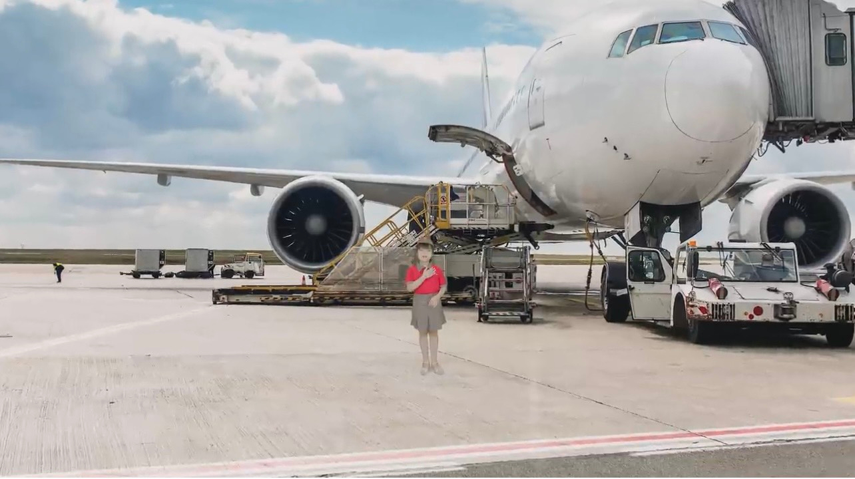

Slide 5
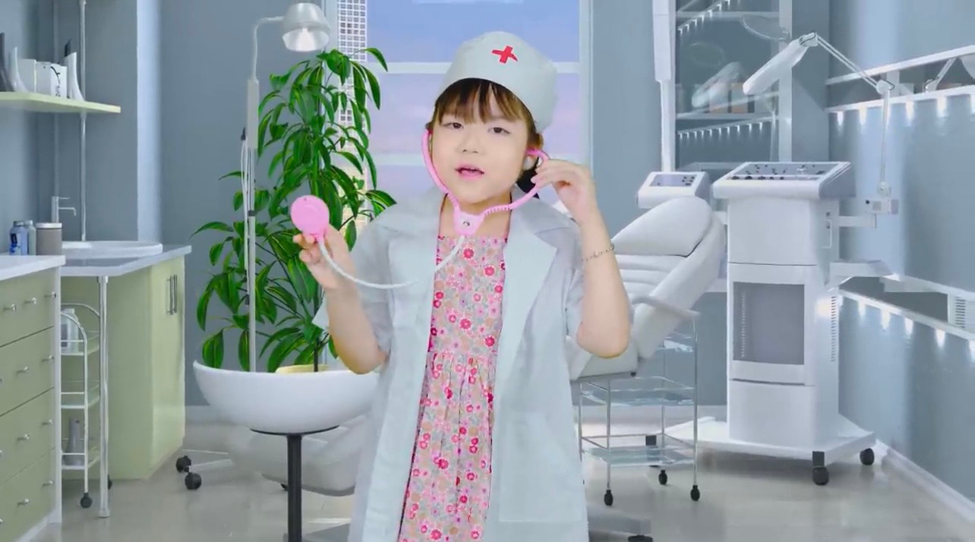

Slide 6
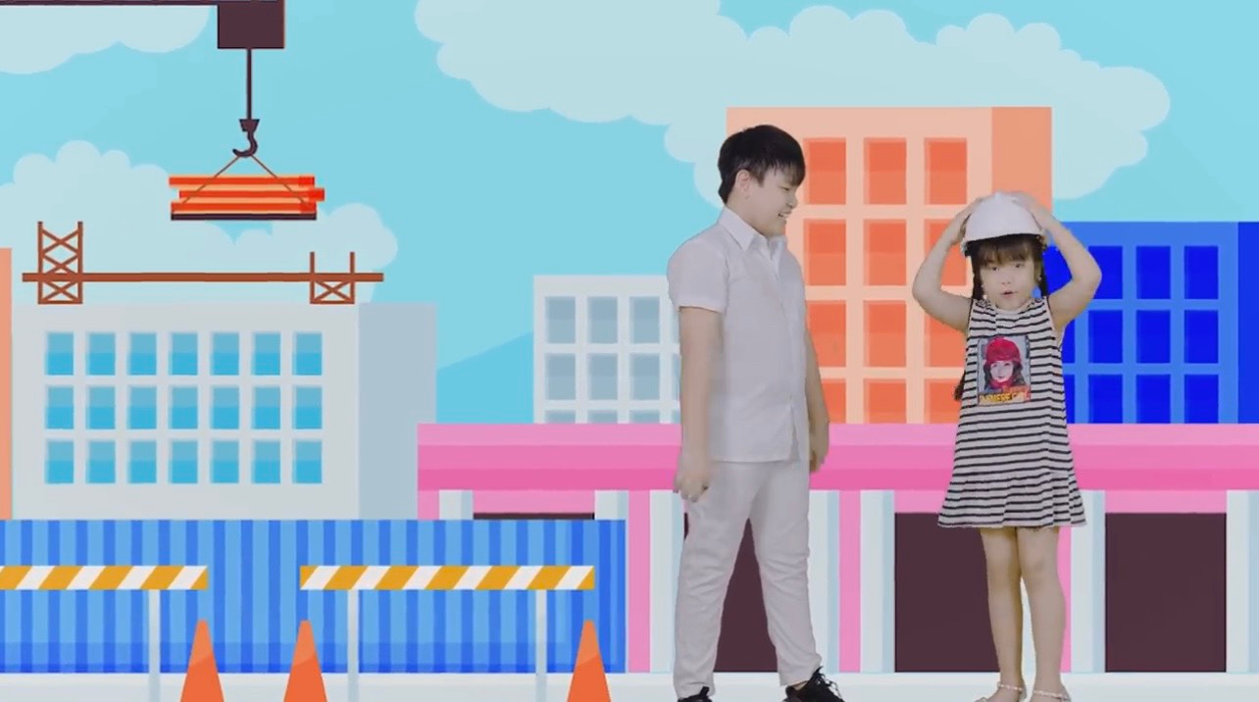

Slide 7
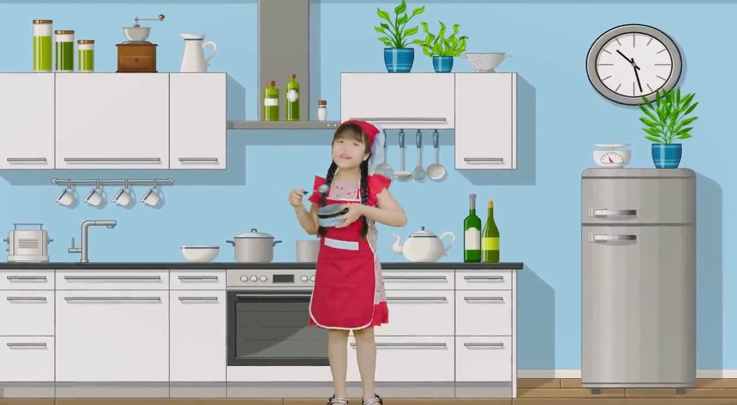

Slide 8
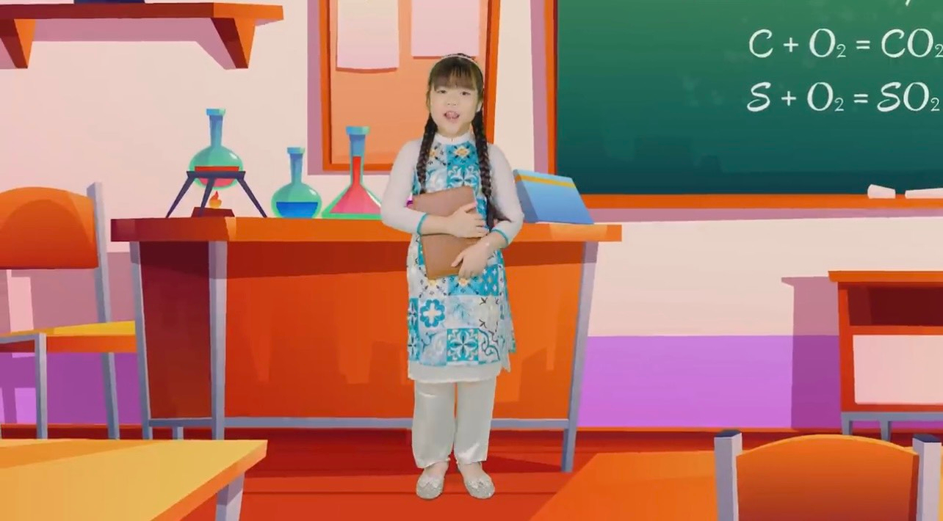

Slide 9
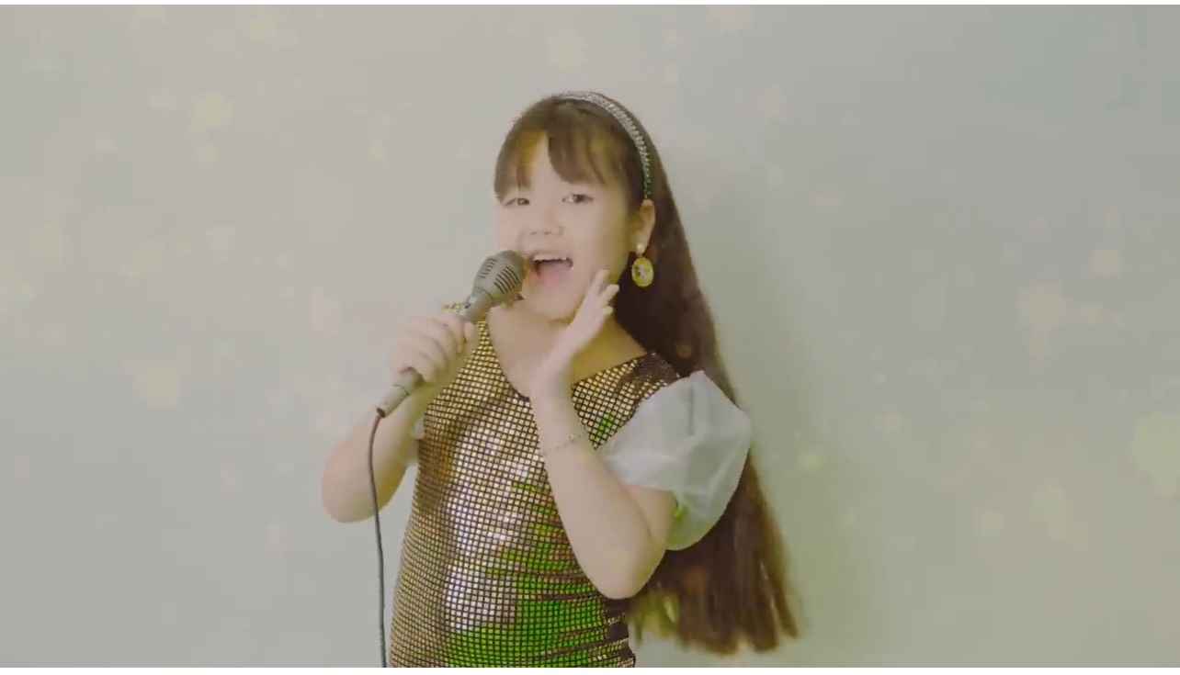

Slide 10
Bài thơ:
“Chơi bán hàng”
Tác giả: Nguyễn Văn Thắng

Slide 11
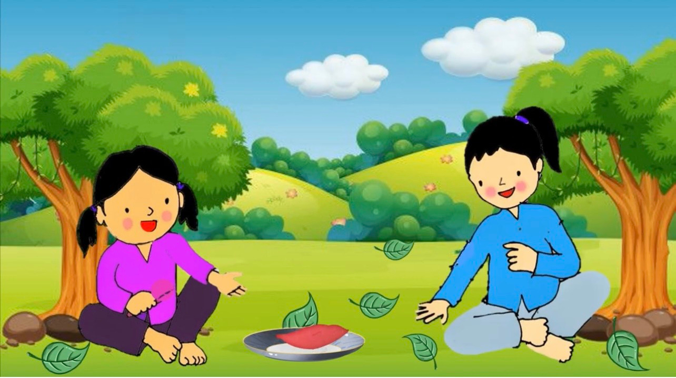
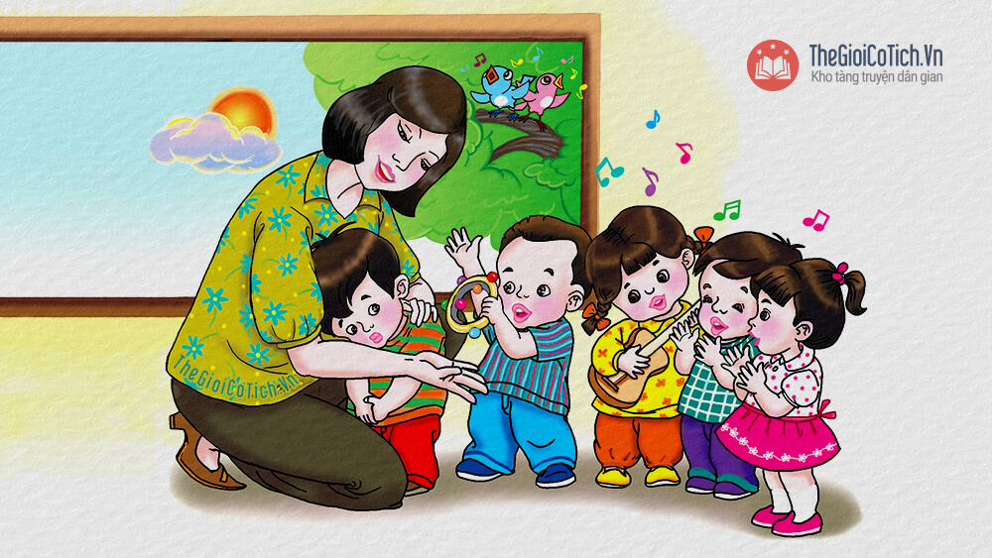
Câu hỏi 1:
Cô vừa đọc cho các con nghe bài thơ gì?
Do ai sáng tác?
Bài thơ “Chơi bán hàng”
Tác giả “Nguyễn Văn Thắng”
2. Bài thơ “Bạn mới”
Tác giả “Nguyệt Mai”

Slide 12
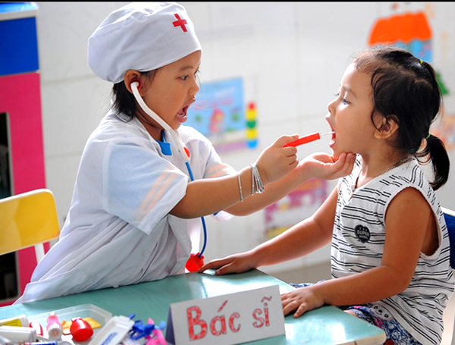
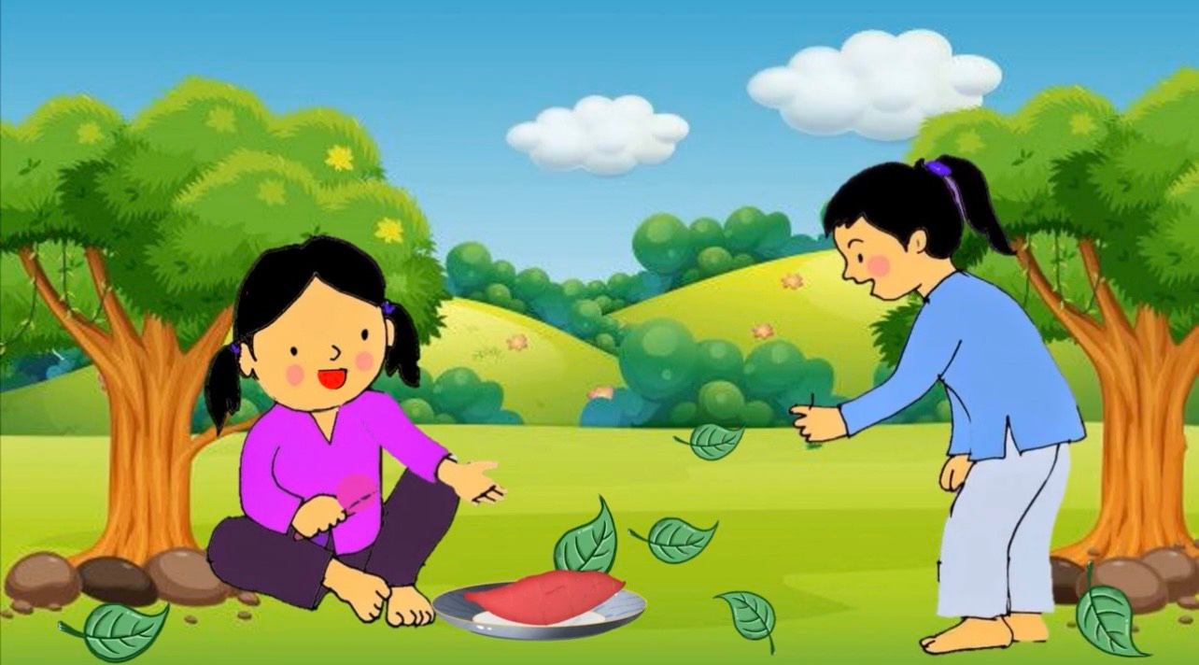
Câu hỏi 2:
Bé Hương và bé Thảo rủ nhau chơi trò gì?
Chơi bác sĩ
2. Chơi bán hàng

Slide 13
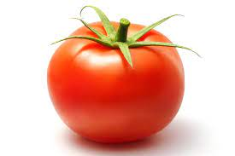
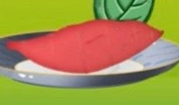
Câu hỏi 3:
Bé Hương đã mời Thảo mua cái gì?
Quả cà chua
2. Củ khoai lang

Slide 14
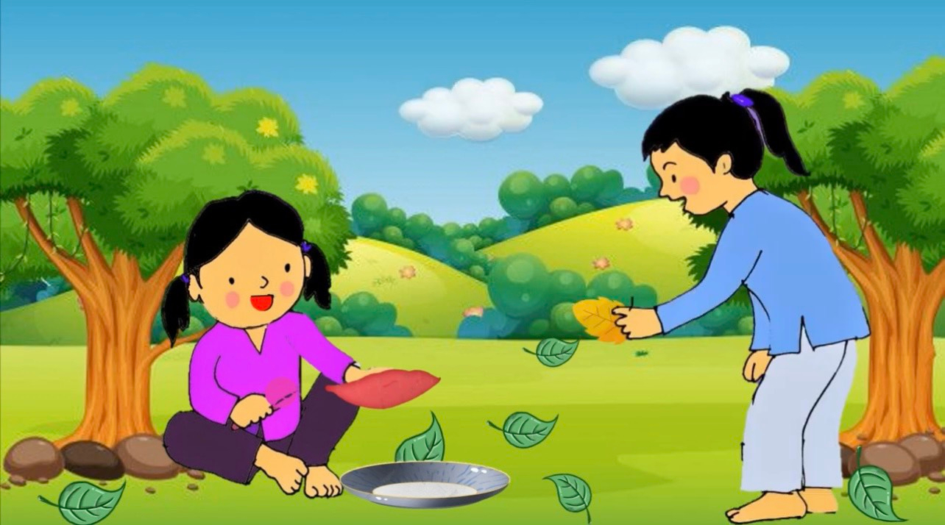
Câu hỏi 4:
Bé Thảo đã trả tiền cho Hương bằng cách nào?
Trả tiền bằng lá cây
2. Trả tiền bằng giấy

Slide 15
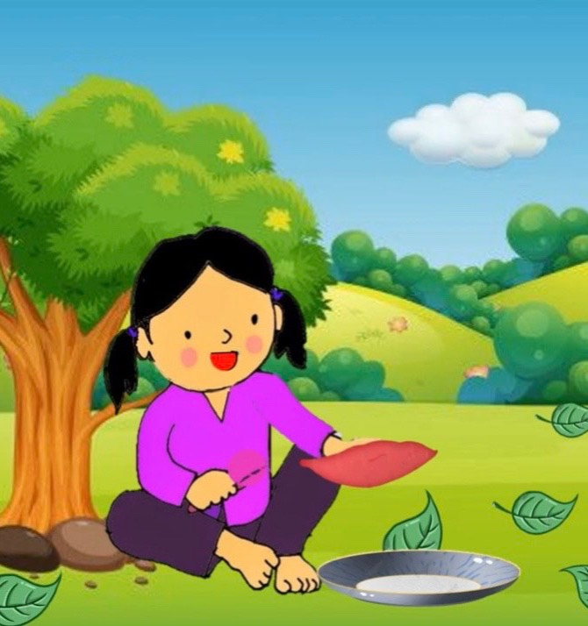
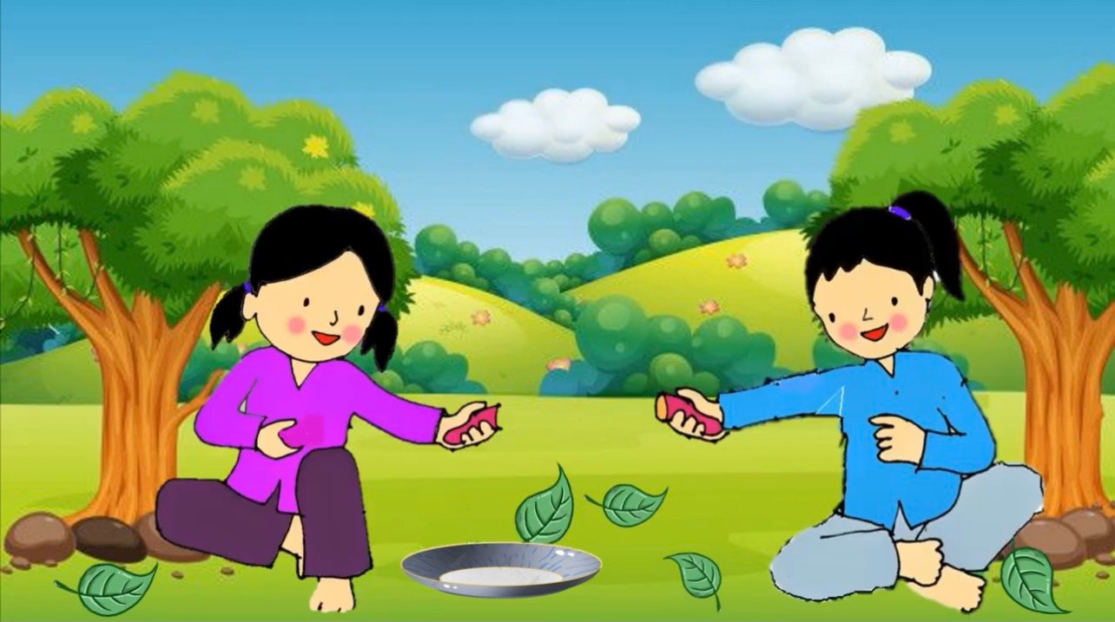
Câu hỏi 5:
Bé Thảo đã làm gì với củ khoai lang?
Bé Thảo ăn 1 mình
2. Bẻ chia hai nửa

